Slide 1
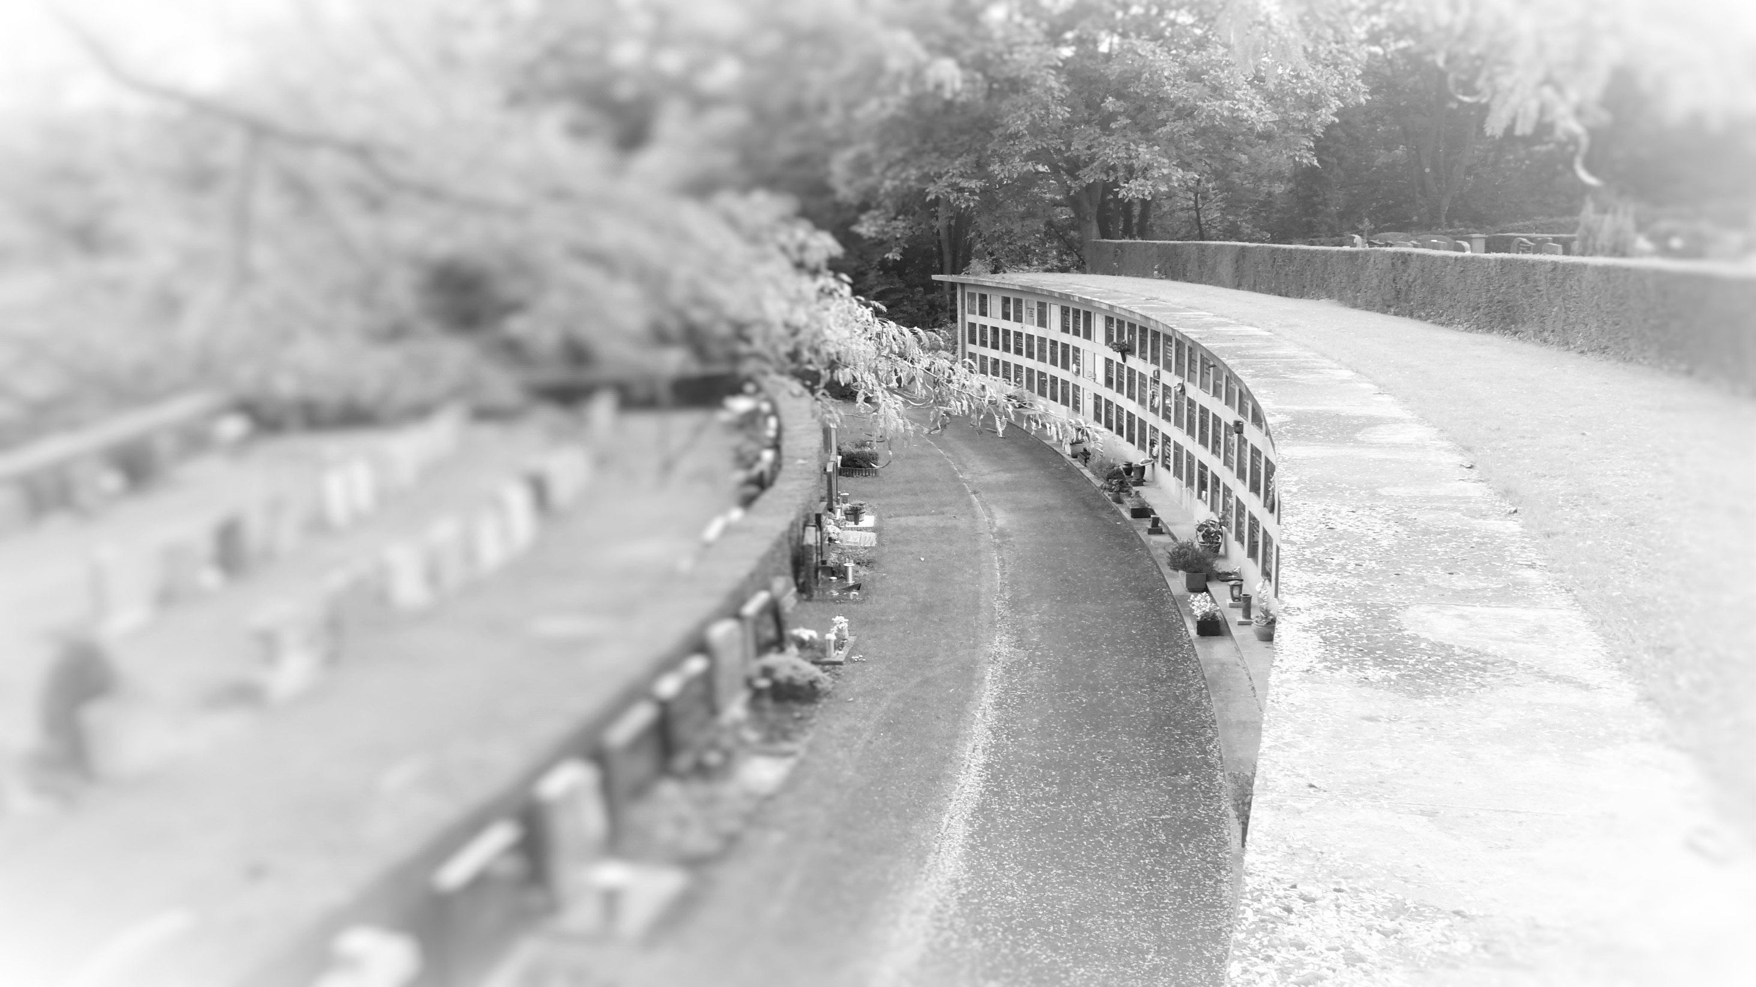


Slide 2
Werkgroep klantvriendelijkheid
Benno ten Brinke, Esmeralda Wagenaar, Mark Masereeuw
Werkgroep ‘de Begraafplaats van de Toekomst’

Slide 3
Klantgerichtheid vs Klantvriendelijkheid
SPREUK
“wij zien onze klanten als gasten die uitgenodigd zijn voor een feest,
en wij zijn de gastvrouwen en gastheren.
Het is ons werk om ieder aspect van de klantervaring iedere dag een beetje beter te maken”
Werkgroep ‘de Begraafplaats van de Toekomst’

Slide 4

Klantgerichtheid vs Klantvriendelijkheid
de houding en interesse voor de klant
de werkwijze van de organisatie
de manier waarop klantgerichtheid wordt getoond en overgebracht
alleen bij direct contact met de klant
Werkgroep ‘de Begraafplaats van de Toekomst’

Slide 5
Klantgerichtheid en klantvriendelijkheid op de begraafplaats
Waar wil je als organisatie voor staan en wat je geregeld moet hebben als je klantgericht en klantvriendelijk wilt zijn:
Duidelijke visie over de positie van de klant binnen de organisatie. Het is de begraafplaats van de bezoeker/klant, de klant is koning.
Continu sturen op verbetering, altijd feedback halen bij uitvaartverzorgers, bezoekers en inspelen op veranderingen op het vakgebied. Onderhoud contacten met collega’s en doe bij elkaar ideeën op.
Heb (oprechte) interesse in de klant. De klant staat centraal, gesprekken voeren met nabestaanden en enquêtes voeren
Werkgroep ‘de Begraafplaats van de Toekomst’

Slide 6
Praktijkervaringen
De begraafplaats is niet van ons, bezoekers moeten het gevoel hebben dat ze welkom zijn èn dat de begraafplaats HUN begraafplaats is.
Uitgangspunten die daarbij passen zijn:
• de begraafplaats van de levenden zijn,
• zichtbaar zijn voor bezoekers,
• traffic op de begraafplaats houden,
• warme zakelijkheid,
• het directe onderwerp dood vermijden dit wil het grootste deel van het publiek
liever vermijden,
• constant de behoefte van onze bezoekers meten,
• inspraak van bezoekers en uitvaartverzorgers en evt andere derden
Werkgroep ‘de Begraafplaats van de Toekomst’

Slide 7
Praktijkervaringen
• spreuk of slogan te bedenken.
• luisterend oor.
• de begraafplaats is meer een plek voor de levenden.
• bezoekers zijn divers, toegankelijk, informatie, bereikbaarheid waterpunten
en afvalpunten.
• schroom niet om eens te vragen aan je bezoekers waar ze tegenaan lopen,
verbeterpunten.
• zichtbaar en aanspreekbaar zijn.
• organiseer activiteiten of momenten voor bezoekers.
• direct contact met de betrokkenen.
Werkgroep rapport ‘de Begraafplaats van de Toekomst’

Slide 8

Communicatie
tone of voice
informeren en signaleren.
uitvaartondernemers zijn cruciaal.
website , digitale nieuwsbrieven.
“hoe zichtbaar zijn wij voor de mensen “
Facebook, Flyers, ( digitale ) nieuwsbrieven, mondeling dmv gastvrouwen
of uitvaartondernemers, website, artikelen in de ( lokale ) krant of TV en
mond op mond reclame.
Werkgroep rapport ‘de Begraafplaats van de Toekomst’

Slide 9
Tips
Denk in mogelijkheden.
Luister naar de vraag achter de vraag. Waarom wil iemand iets afwijkend en bedenk
welke mogelijkheden er zijn om (deels) tegemoet te komen aan de wens.
Leg contact met uitvaartondernemers, wees actief in het delen van informatie, vraag
naar wensen die leven bij hun klanten en bekijk wat te realiseren is.
Altijd bereikbaar zijn als beheerder/begraafplaats voor vragen en/of klachten en zorg
voor een snelle afhandeling.
Zorg dat een beheerder aanwezig is bij elke uitvaart zodat direct ingespeeld kan
worden op vragen.
Wees zichtbaar en representatief, dit geldt voor alle medewerkers op de begraafplaats.
Groet bezoekers en zorg dat bezoekers zich welkom en gezien voelen.
Betrek bezoekers bij wijzigingen op de begraafplaats, veel mensen vinden het
een eer om iets te mogen doen op de begraafplaats.
Vergroot je netwerk, iedere bezoeker van de begraafplaats, ook de liefhebber van
bijv. korstmossen, kan een ambassadeur van jouw begraafplaats worden.
Werkgroep rapport ‘de Begraafplaats van de Toekomst’

Slide 10
Artikelen en video’s
https://www.begraafplaats.nl/de-begraafplaats/artikel/kwaliteit-na-de-dood/
https://vimeo.com/484452339/120d1009fc
Werkgroep rapport ‘de Begraafplaats van de Toekomst’

Slide 11
ZIJN ER VRAGEN?
Werkgroep rapport ‘de Begraafplaats van de Toekomst’

